Slide 1

UI 概述

Slide 2
界面
Interface, 接口
硬件接口
VGA，USB，RJ-45，等
接口种类
软件接口
API、ABI
人机接口
键盘、鼠标、显示器、音箱，等

Slide 3
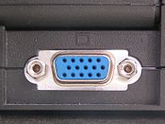
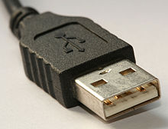
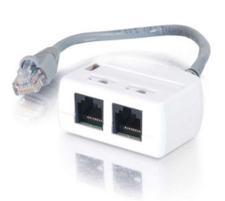
VGA 接口
USB 接口
RJ-45 接口

Slide 4

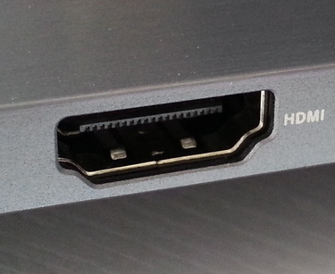
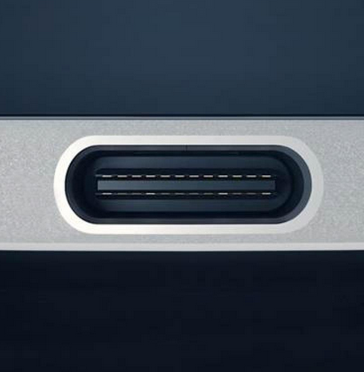
HDMI 接口
Type-C 接口
蓝牙接口

Slide 5
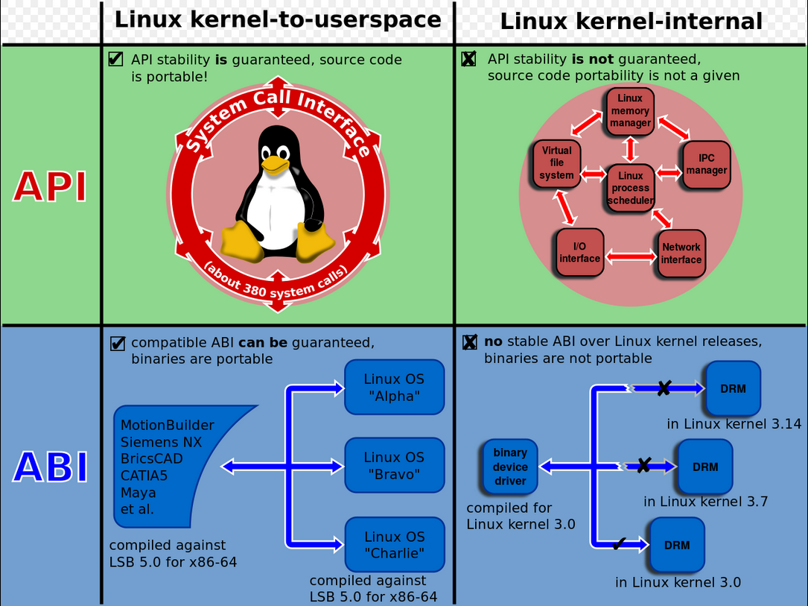
Notes:
软件接口，API和ABI

Slide 6
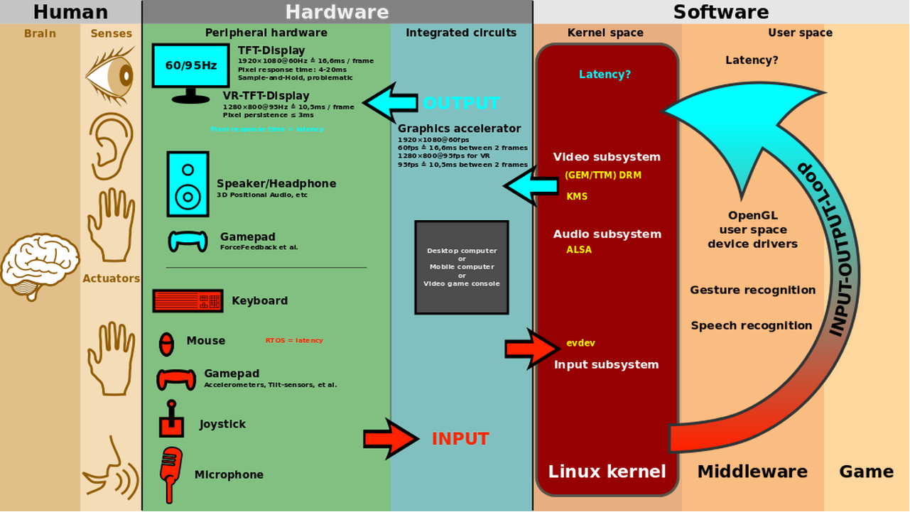
Notes:
人机接口

Slide 7
A
B
Batch Interface
基于UI的应用分类
T
TUI, Text-based User Interface
B
G
GUI, Graphic User Interface
F
应用程序有很多分类方式，基于
用户界面大致分六类。
其中 GUI、WUI和TUI 是主流。
W
WUI, Web based User Interface
C
T
TUI, Touch User Interface
D
E
C
CLI, Command-line User
Interface

Slide 8
Batch Interface
1945~1968
TUI
Text-based User Interface
界面种类
及发展历史
CLI
1969~今，Command-Line User Interface
GUI
1968~今，Graphic User Interface
WUI
Web-based User Interface
TUI
Touch User Interface

Slide 9

Notes:
1945-1968, Batch Interface

Slide 10
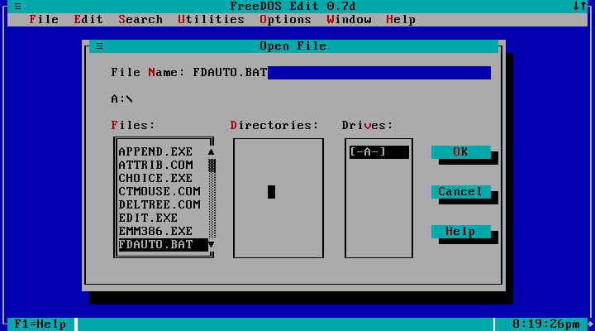
Notes:
TUI, Text-based User Interface

Slide 11
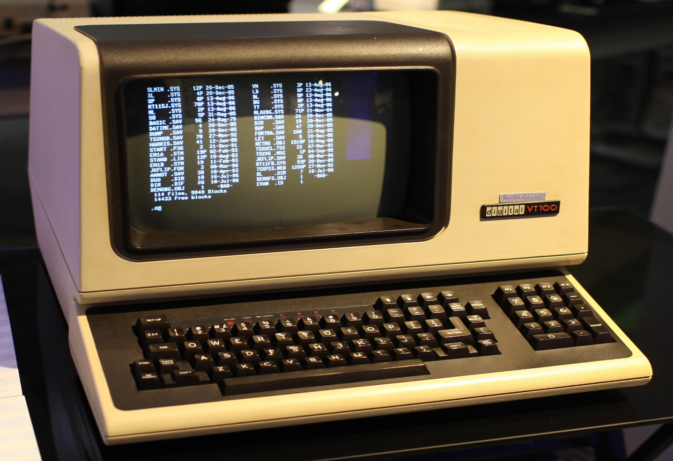
Notes:
1969~今，CLI， Command-line user Interface

Slide 12
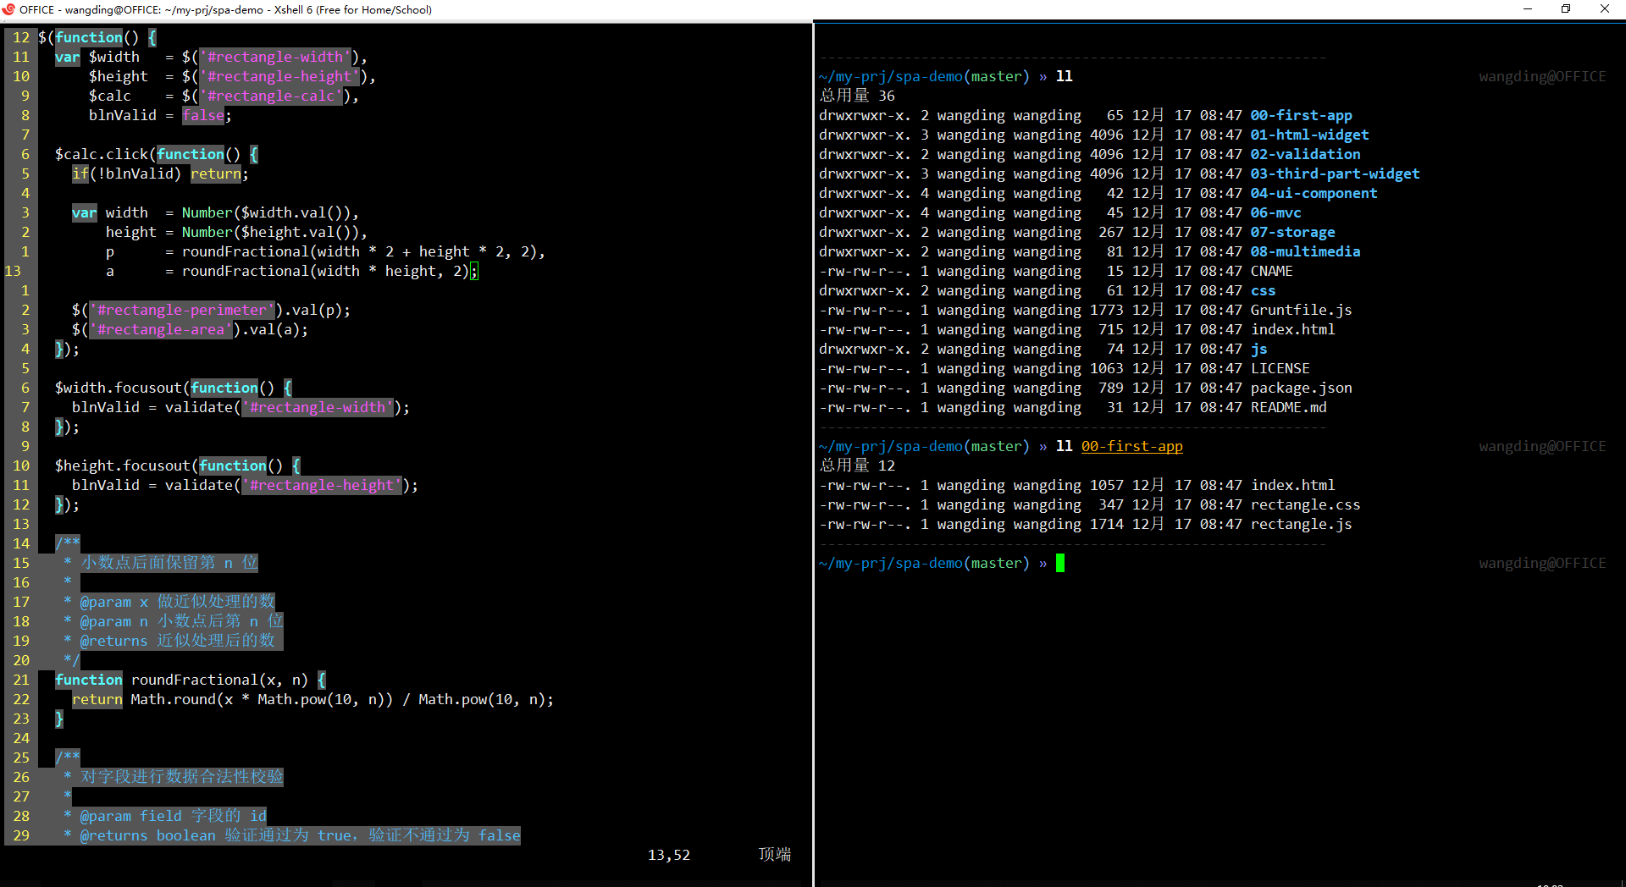
Notes:
CLI

Slide 13
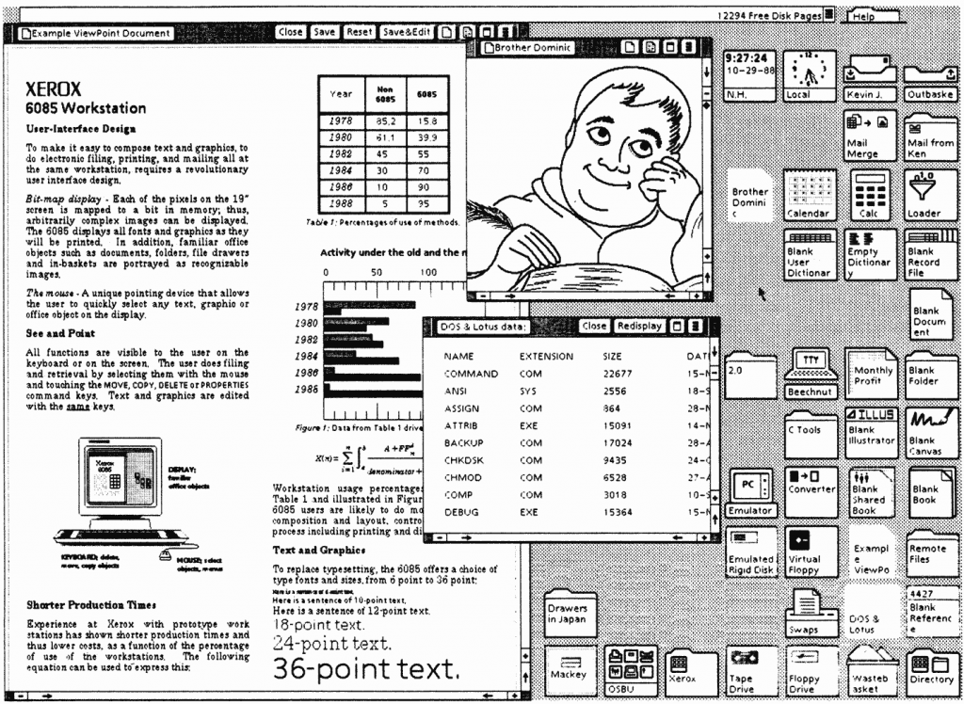
Notes:
代码框架

Slide 14
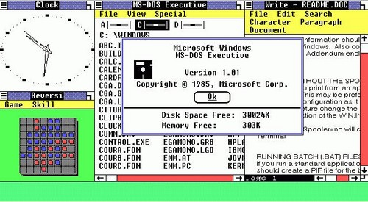
Notes:
1985, Windows 1.0, GUI

Slide 15
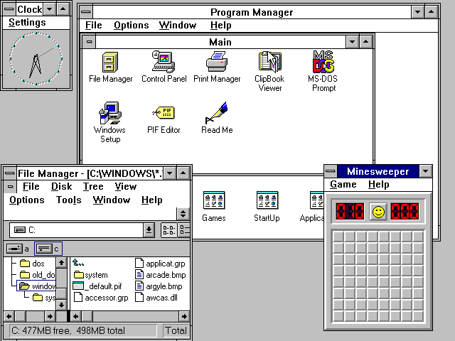
Notes:
1993, Windows 3.11 workspace, GUI

Slide 16
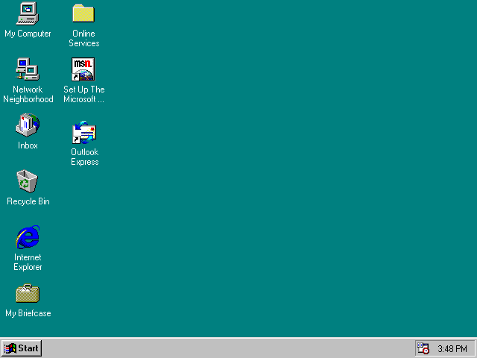
Notes:
1995, Windows 95 Desktop, GUI

Slide 17
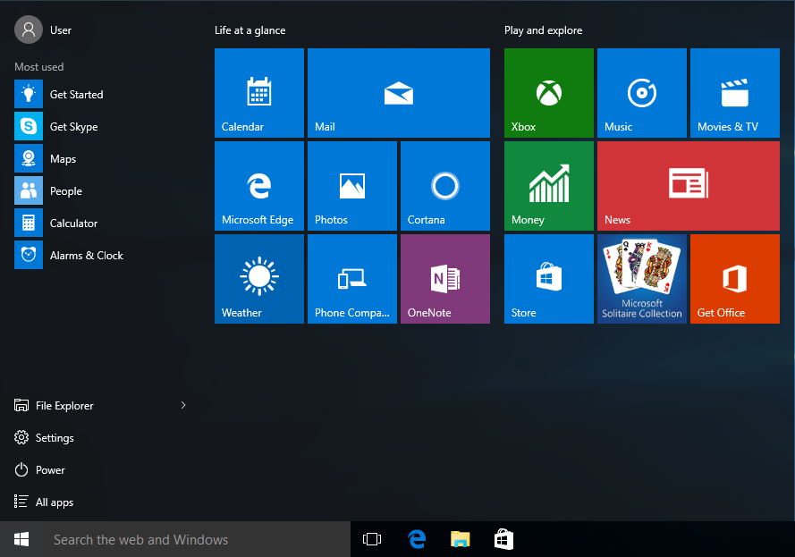
Notes:
2015, Windows 10 Desktop, GUI

Slide 18
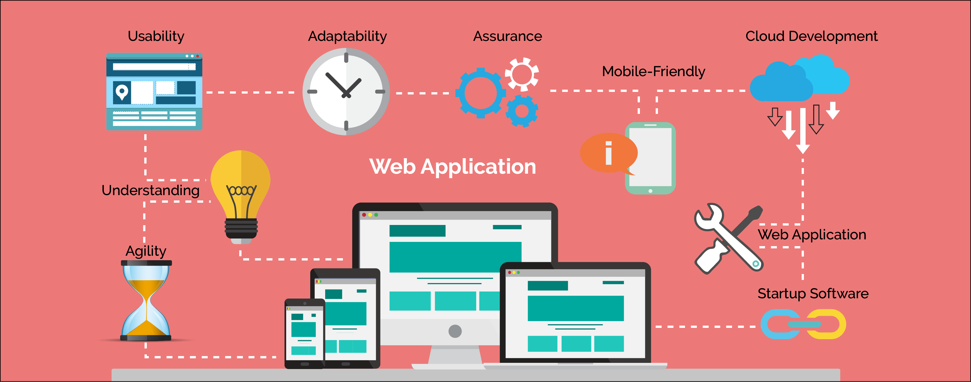
Notes:
Web App

Slide 19
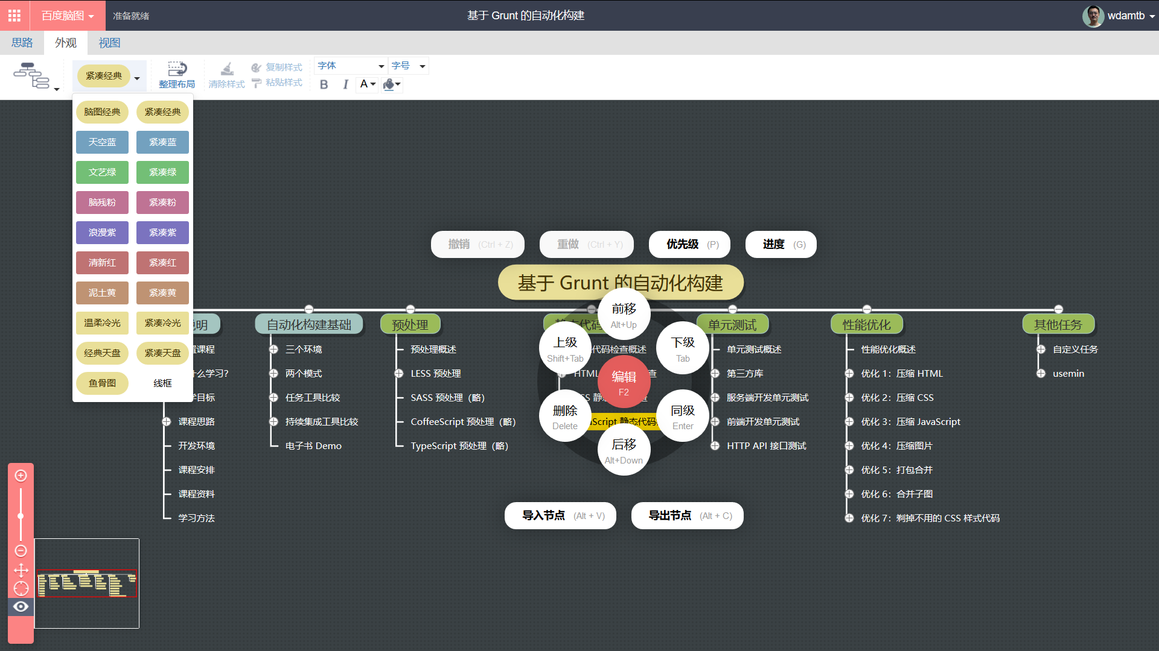

Slide 20


Slide 21
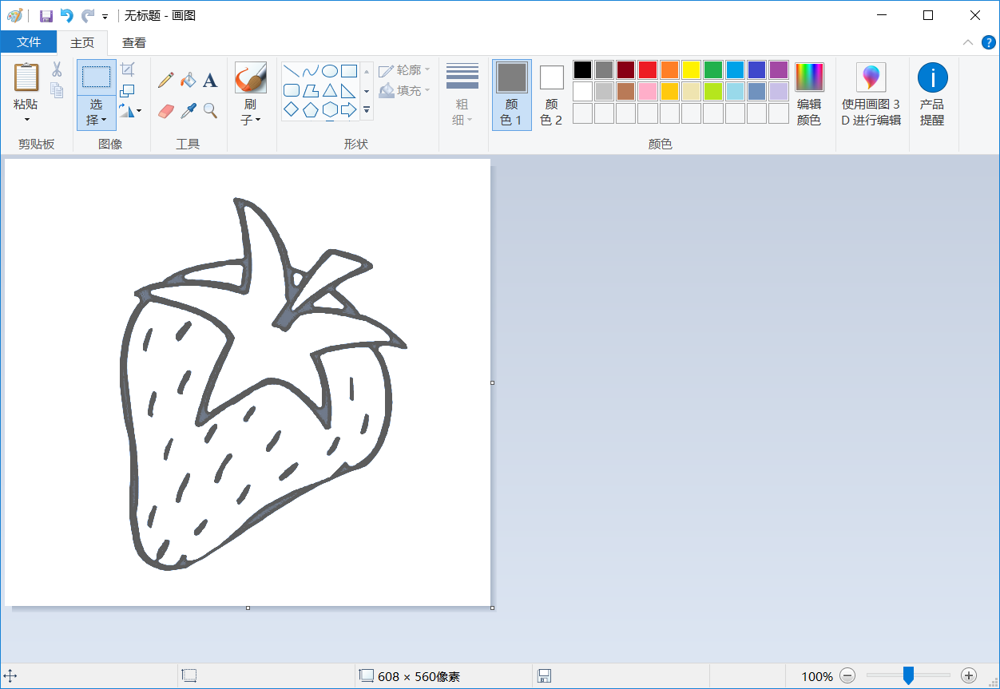
Notes:
窗体

Slide 22
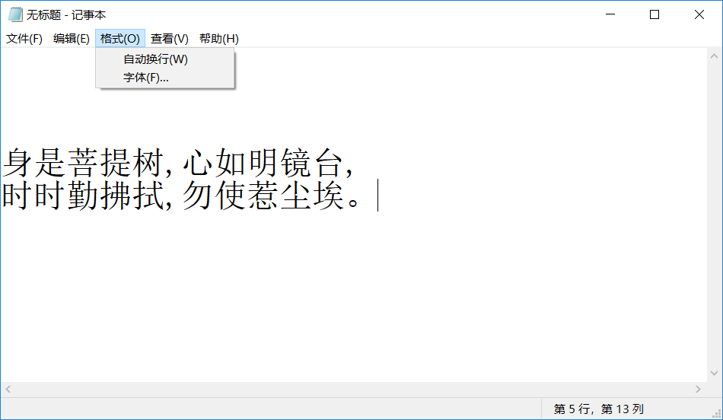
Notes:
单文档窗体

Slide 23

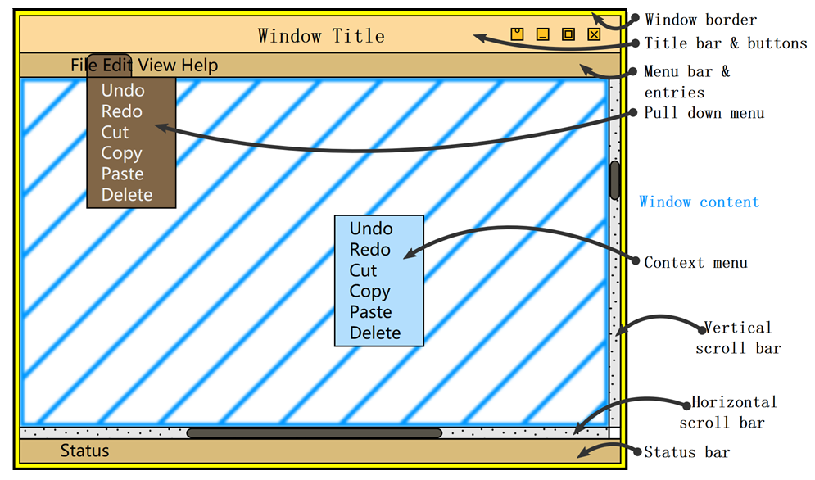
Notes:
代码框架

Slide 24
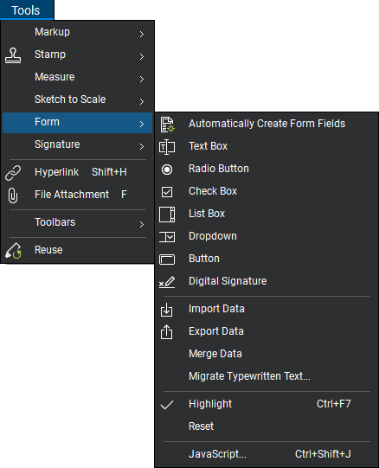
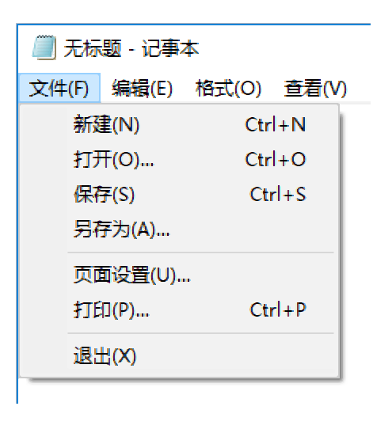
Notes:
级联菜单

Slide 25
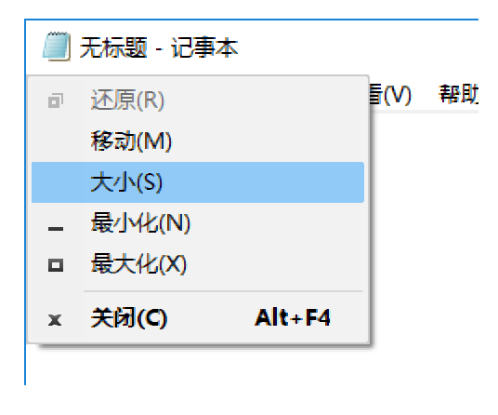
Notes:
系统菜单

Slide 26
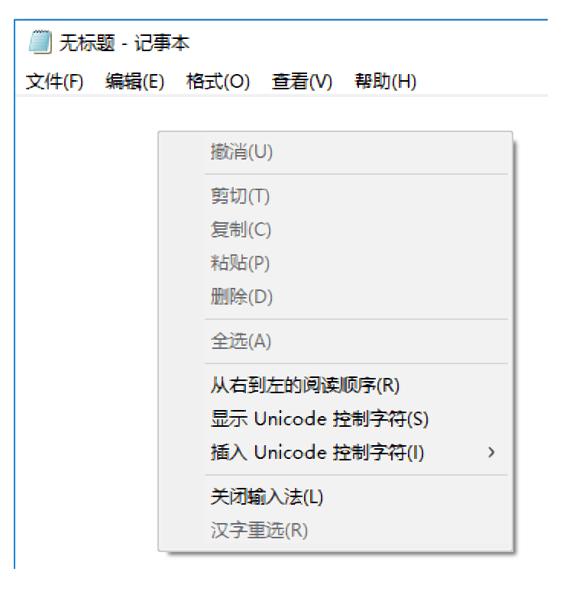
Notes:
快捷菜单，上下文菜单

Slide 27
Notes:
工具栏

Slide 28
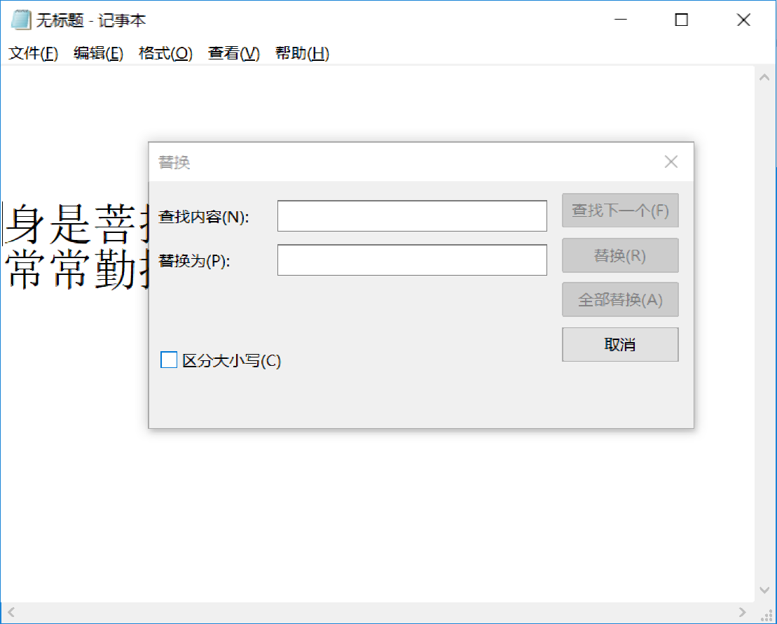
Notes:
对话框

Slide 29
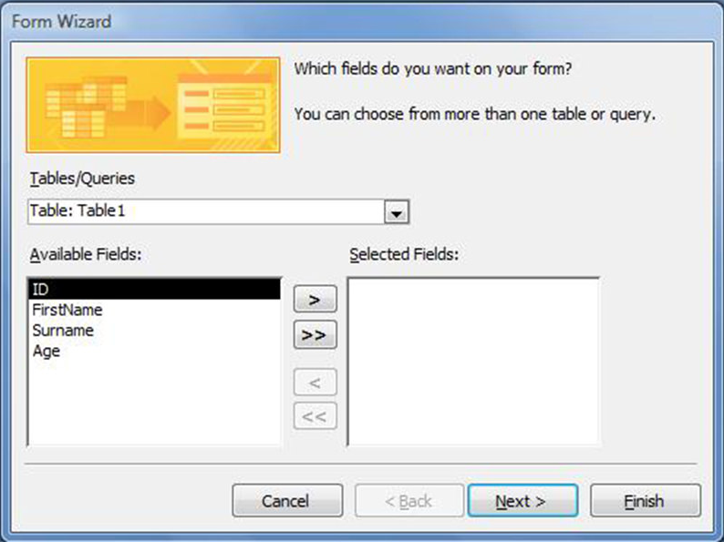
Notes:
向导对话框

Slide 30
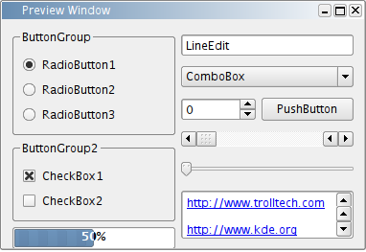

Slide 31
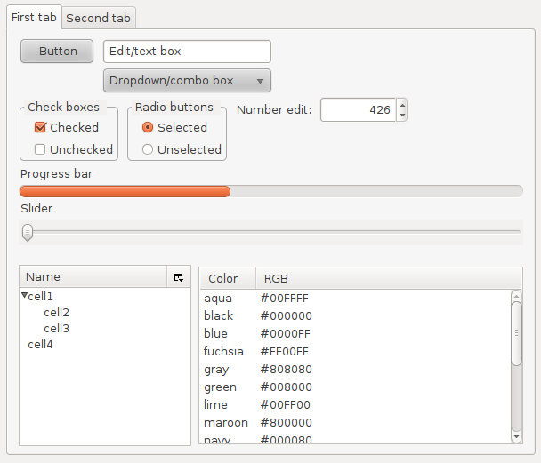

Slide 32
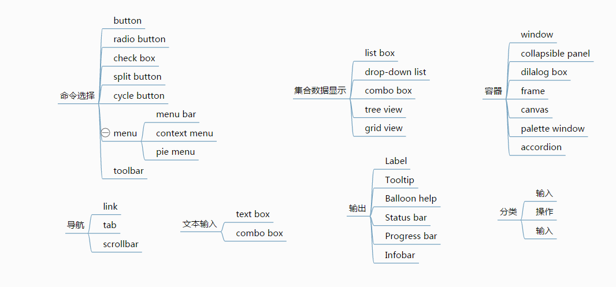

Slide 33

Notes:
代码框架

Slide 34
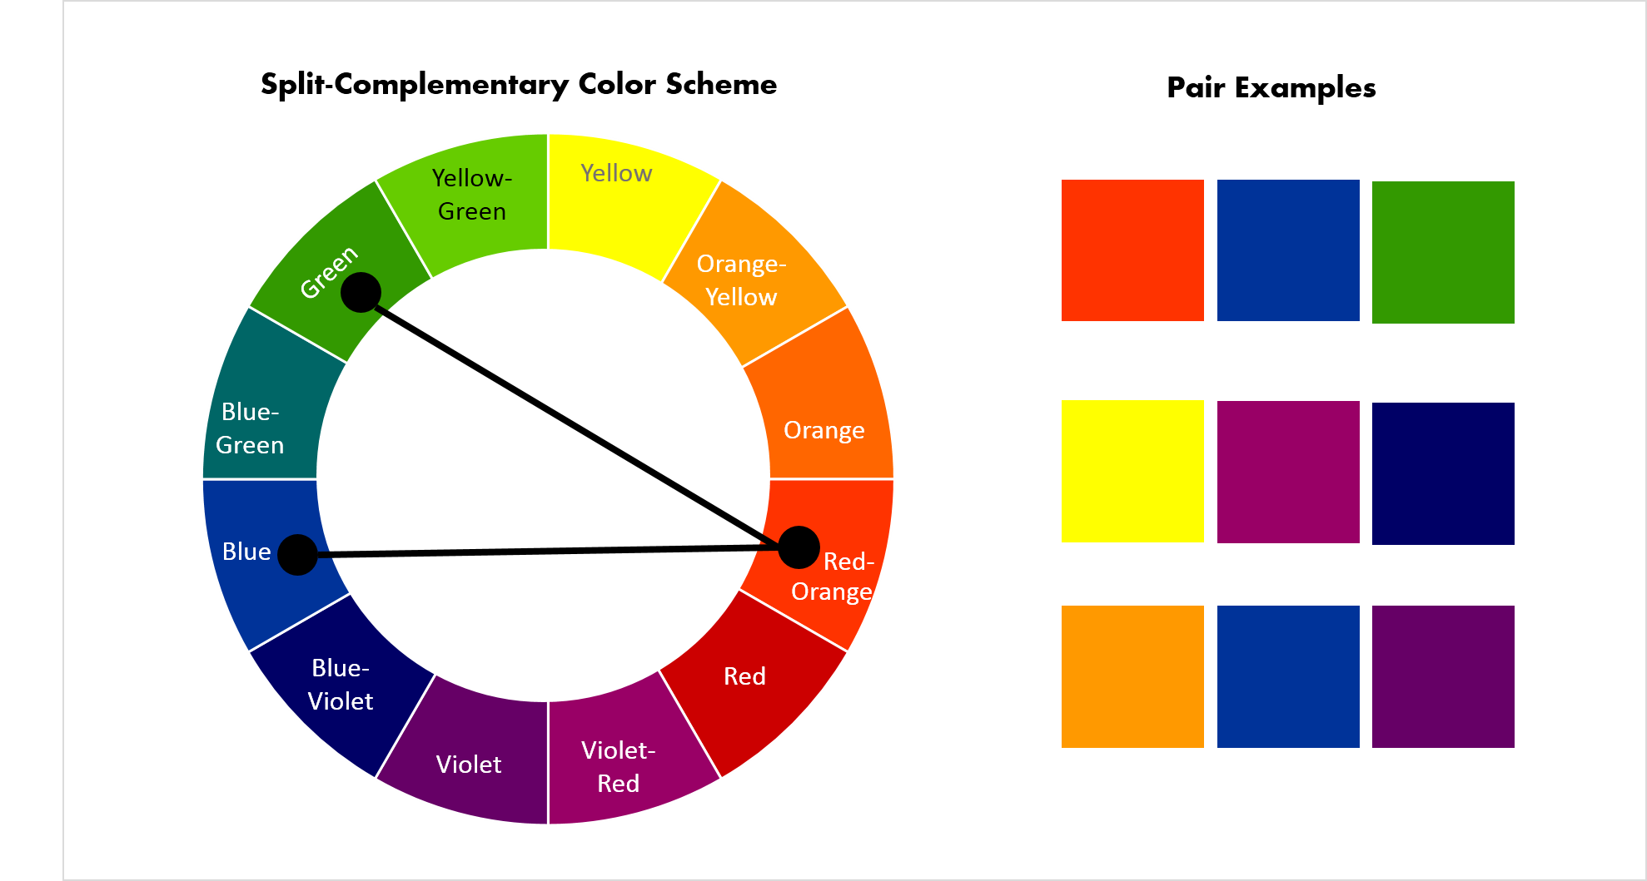
Notes:
颜色

Slide 35

Notes:
图像

Slide 36
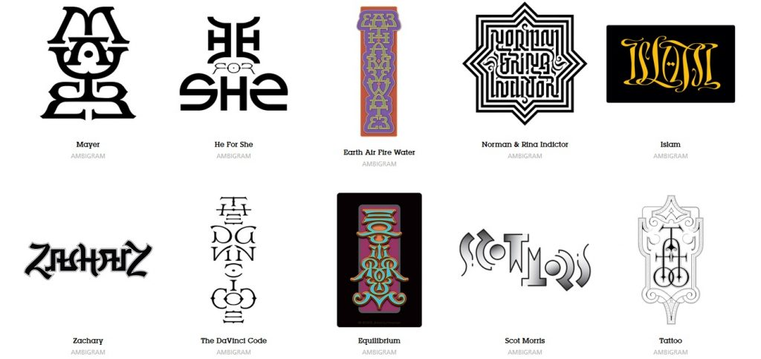
Notes:
图形

Slide 37

Notes:
图标

Slide 38
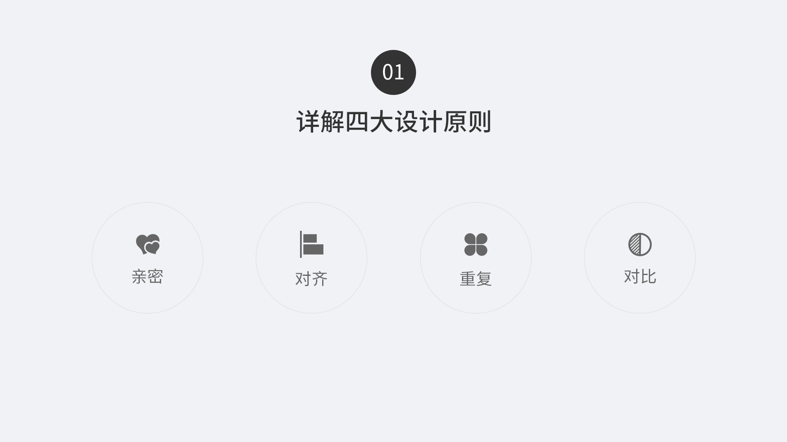
Notes:
代码框架

Slide 39
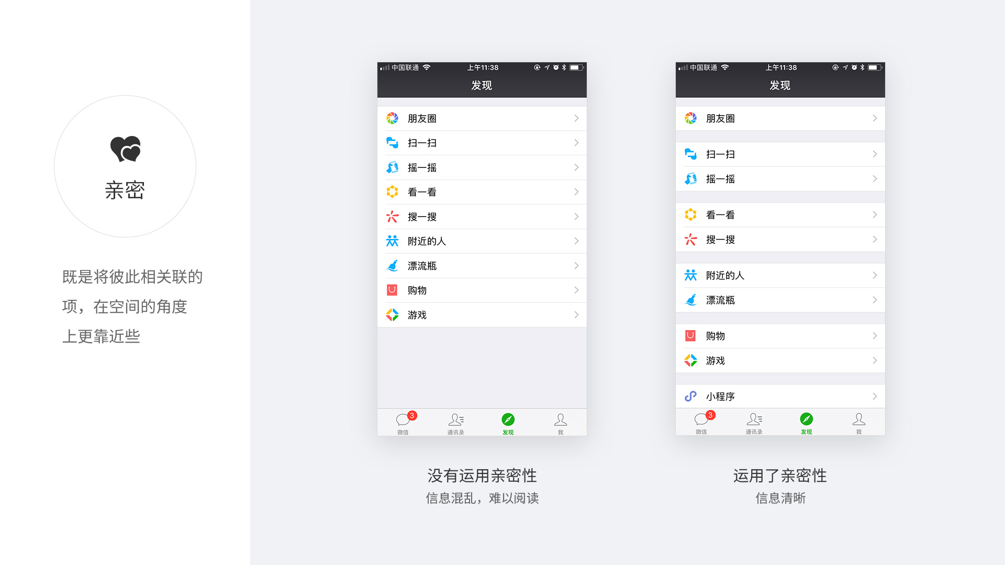
Notes:
代码框架

Slide 40
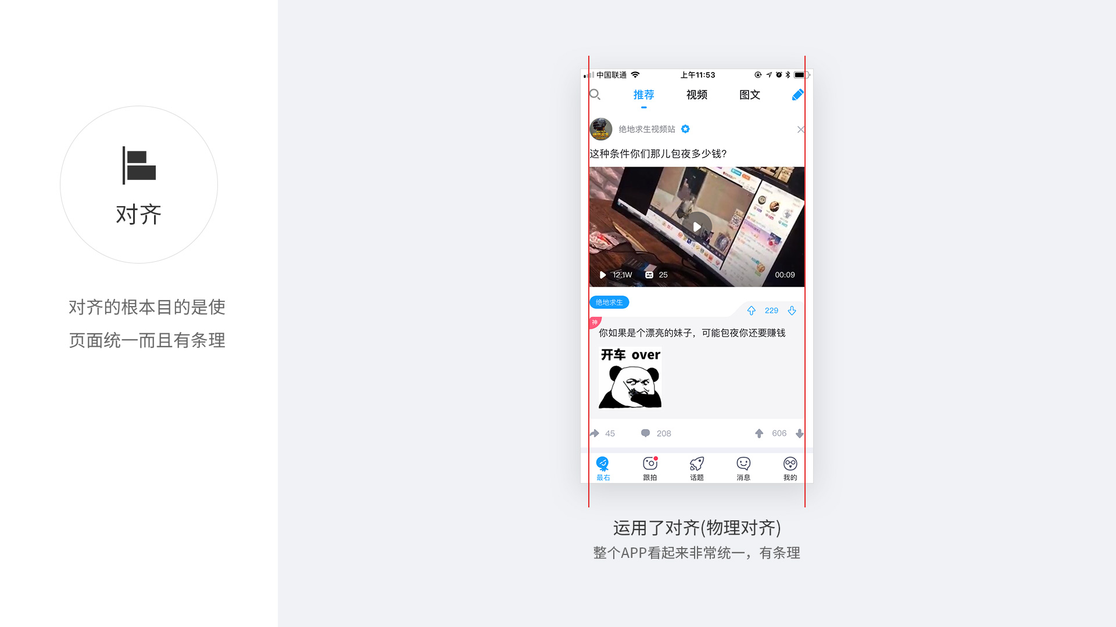
Notes:
代码框架

Slide 41
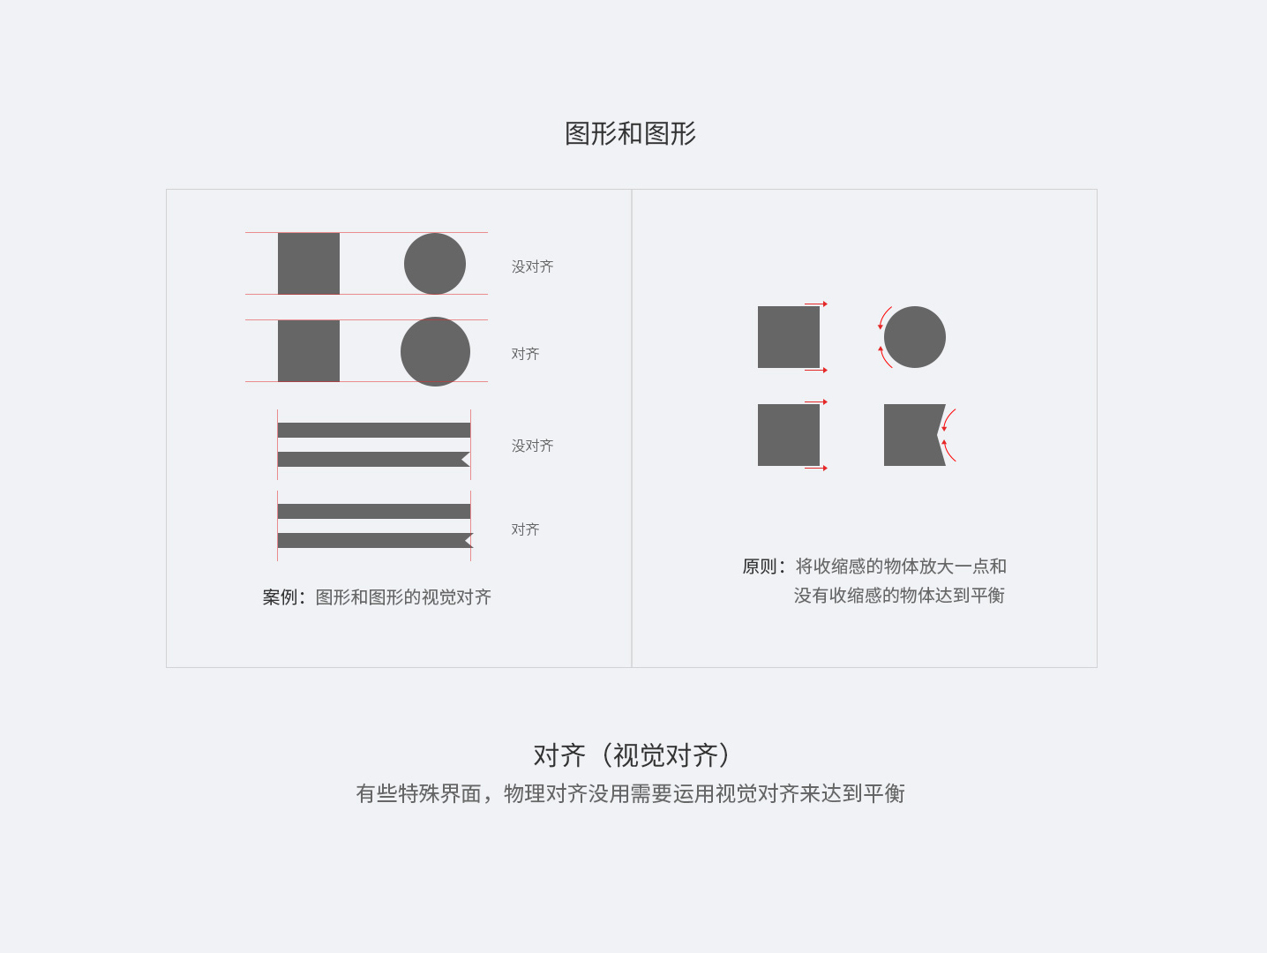
Notes:
代码框架

Slide 42
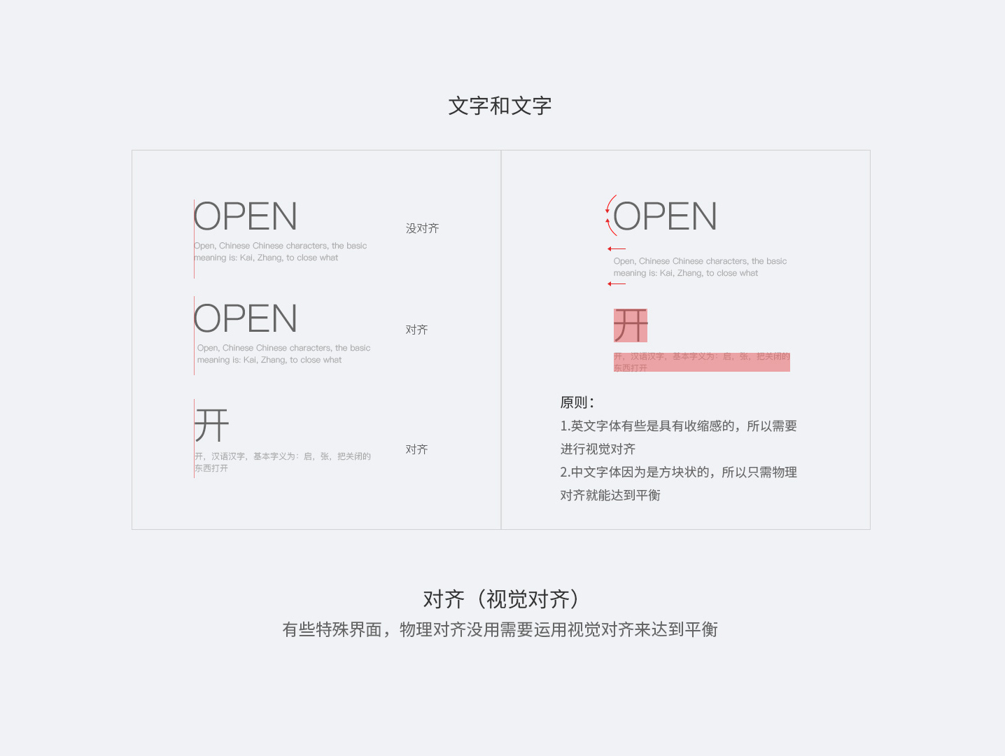
Notes:
代码框架

Slide 43
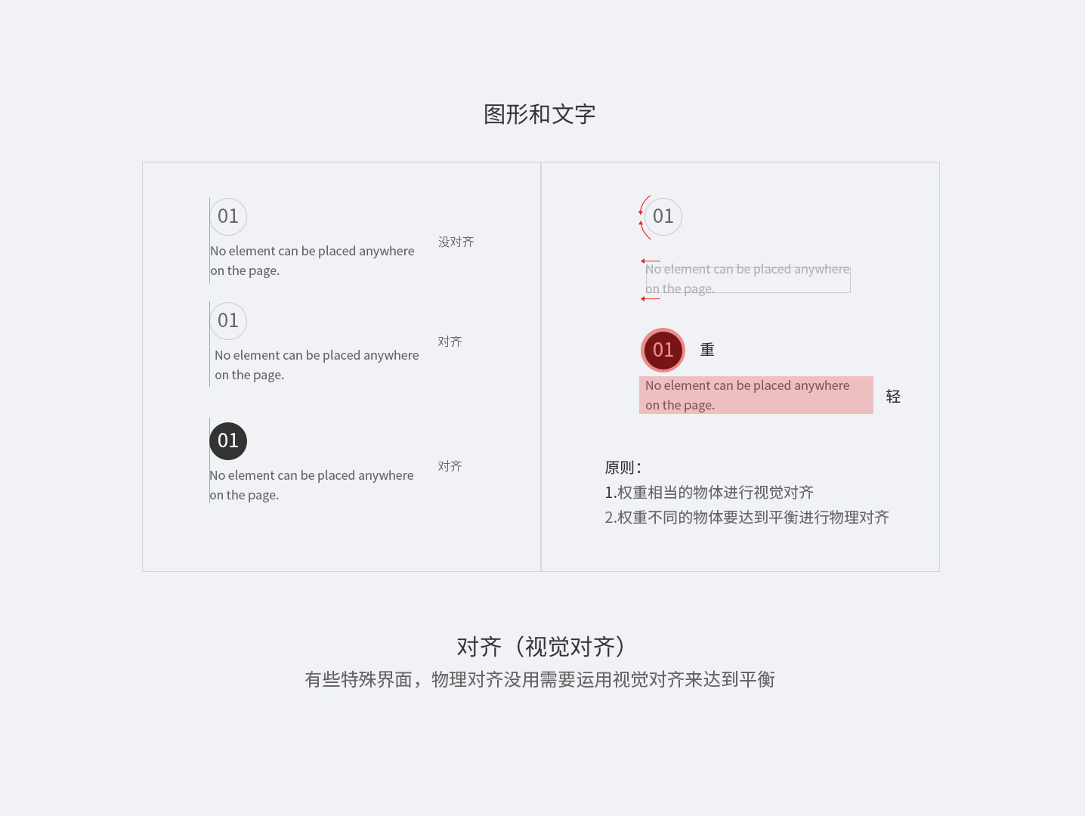
Notes:
代码框架

Slide 44
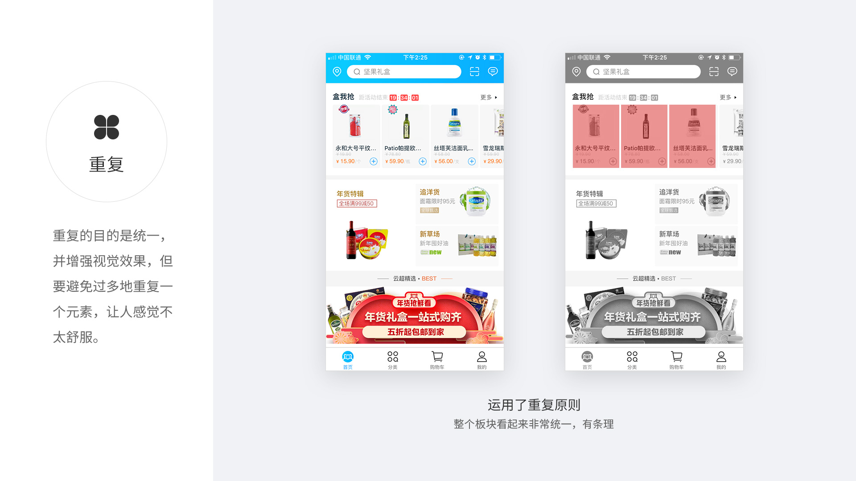
Notes:
代码框架

Slide 45

Notes:
代码框架

Slide 46
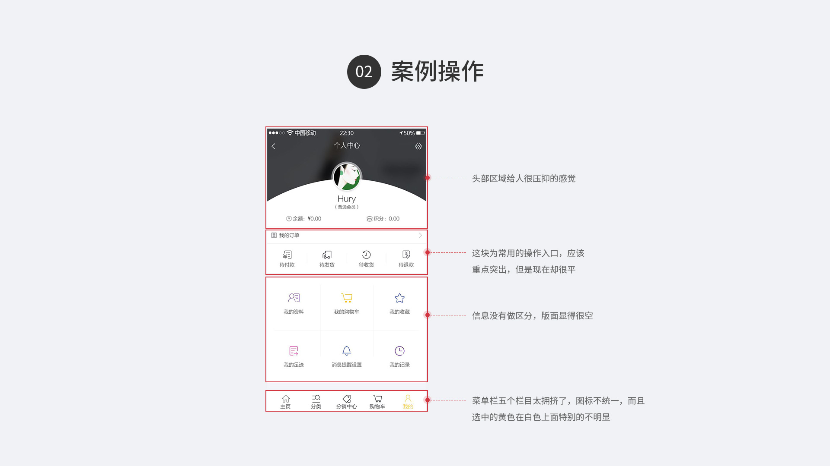
Notes:
代码框架

Slide 47

Notes:
代码框架

Slide 48
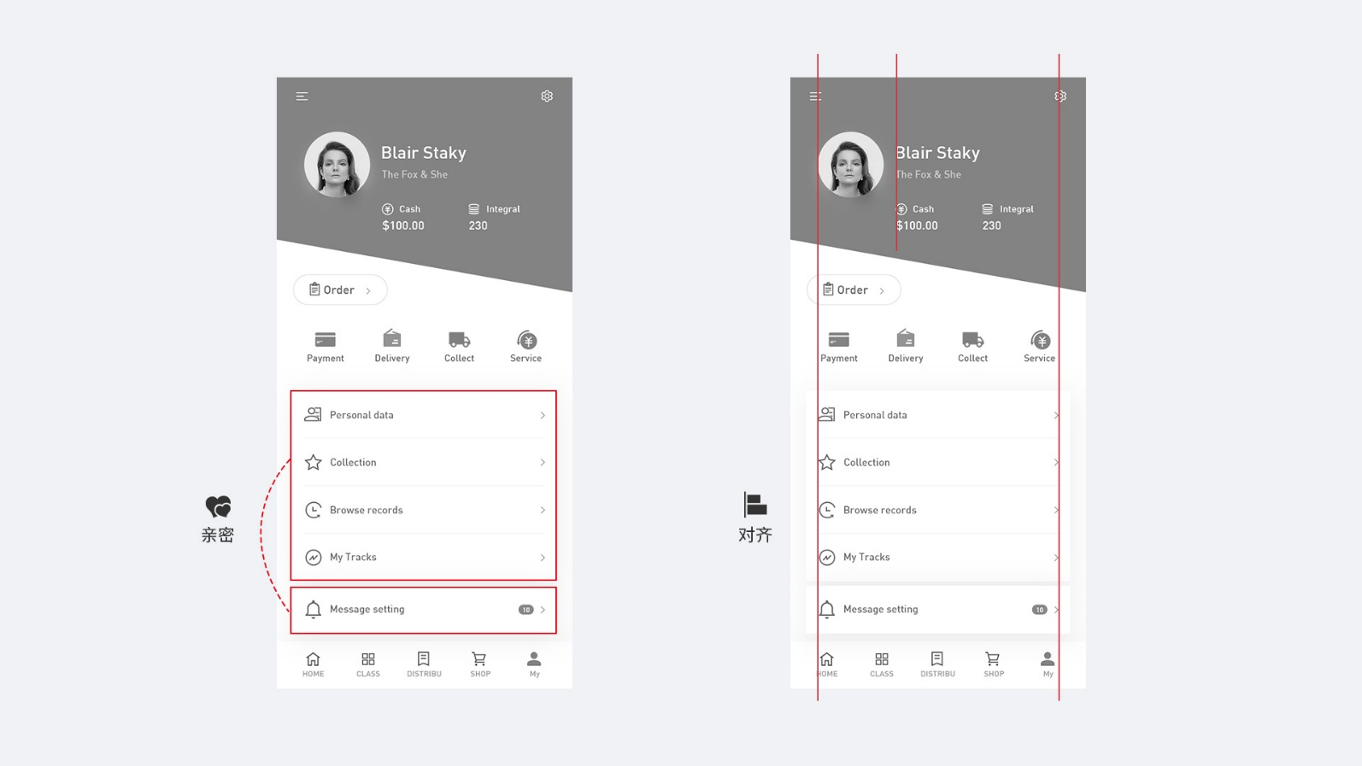
Notes:
代码框架

Slide 49
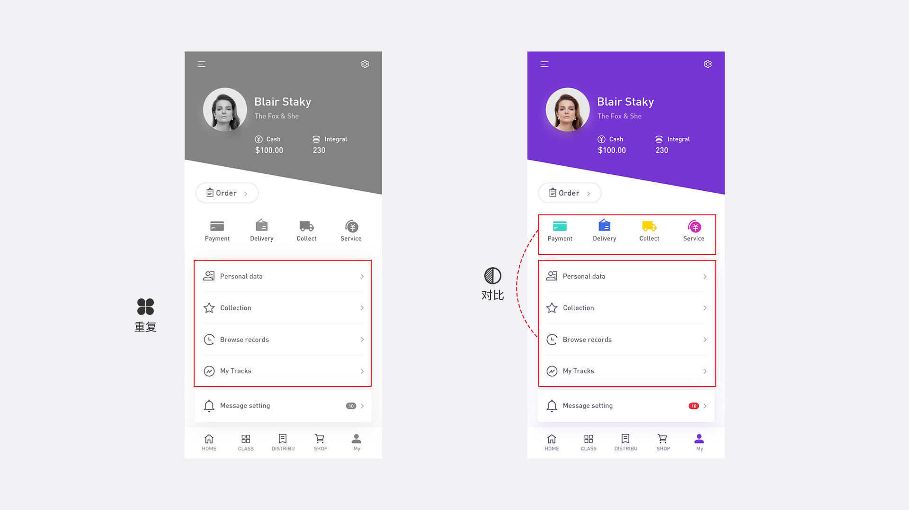
Notes:
代码框架

Slide 51
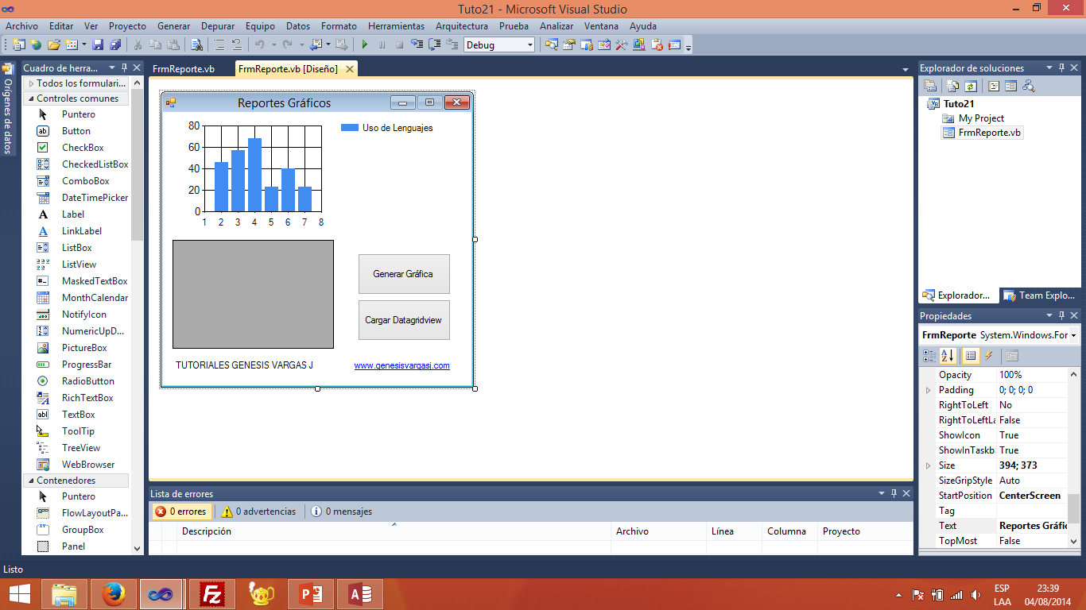
Notes:
WinForm 窗体应用设计

